Slide 1

ỦY BAN NHÂN DÂN QUẬN LIÊN CHIỂU TRƯỜNG THCS NGUYỄN LƯƠNG BẰNG
MỞ ĐẦU VỀ XÁC SUẤT CỦA BIẾN CỐ
KẾT QUẢ CÓ THỂ
VÀ KẾT QUẢ THUẬN LỢI
(1 tiết)
Giáo viên : Hà Duy Ninh
Thành phố : Đà Nẵng
Sách : Kết nối tri thức với cuộc sống

Slide 2

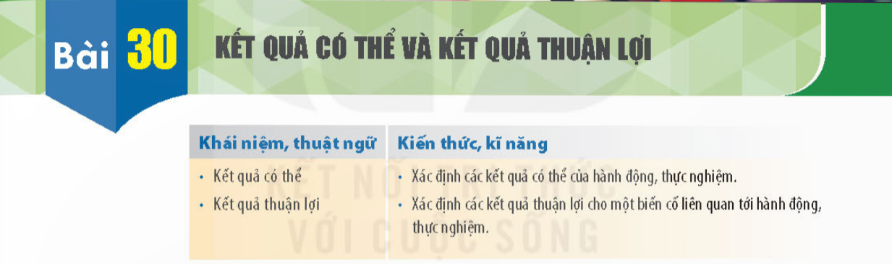

Slide 3

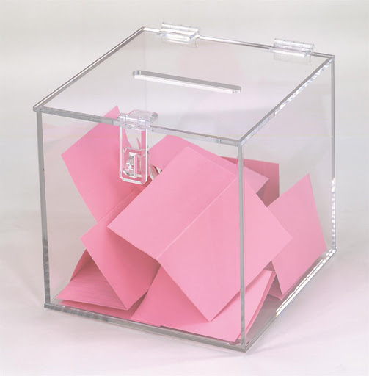
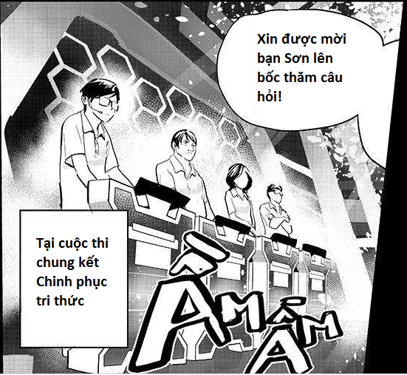
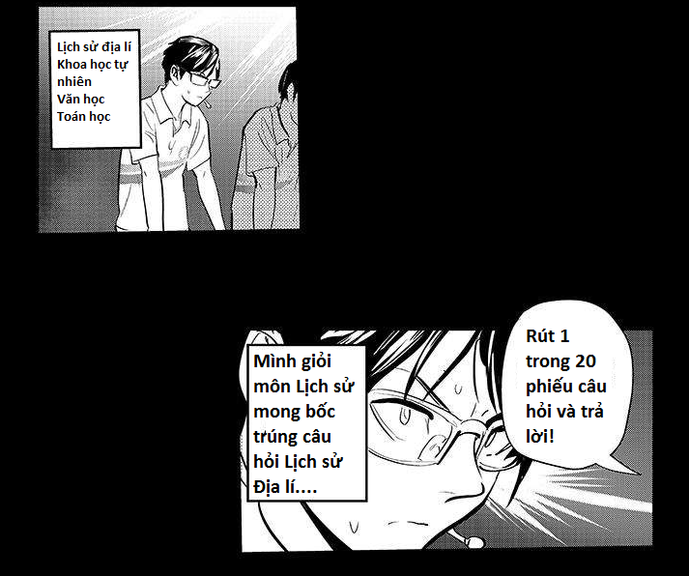

Slide 4
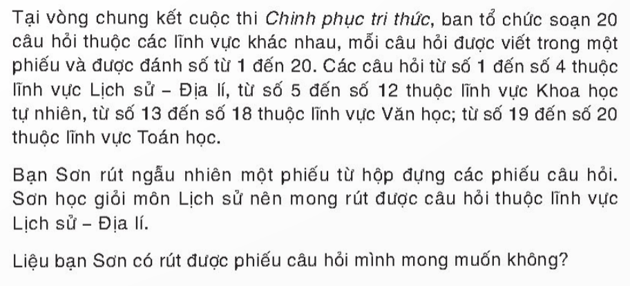

Slide 5
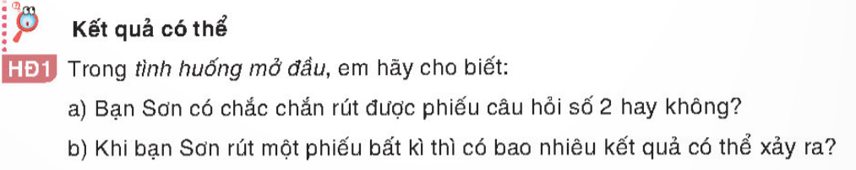
Không chắc chắn có thể có, có thể không.
Bạn Sơn rút một phiếu bất kì thì có 20 kết quả có thể xảy ra.

Slide 6
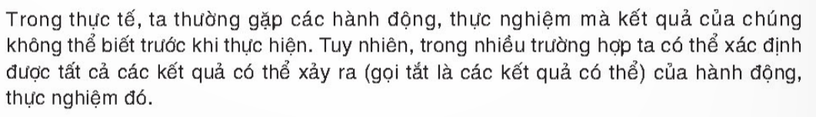
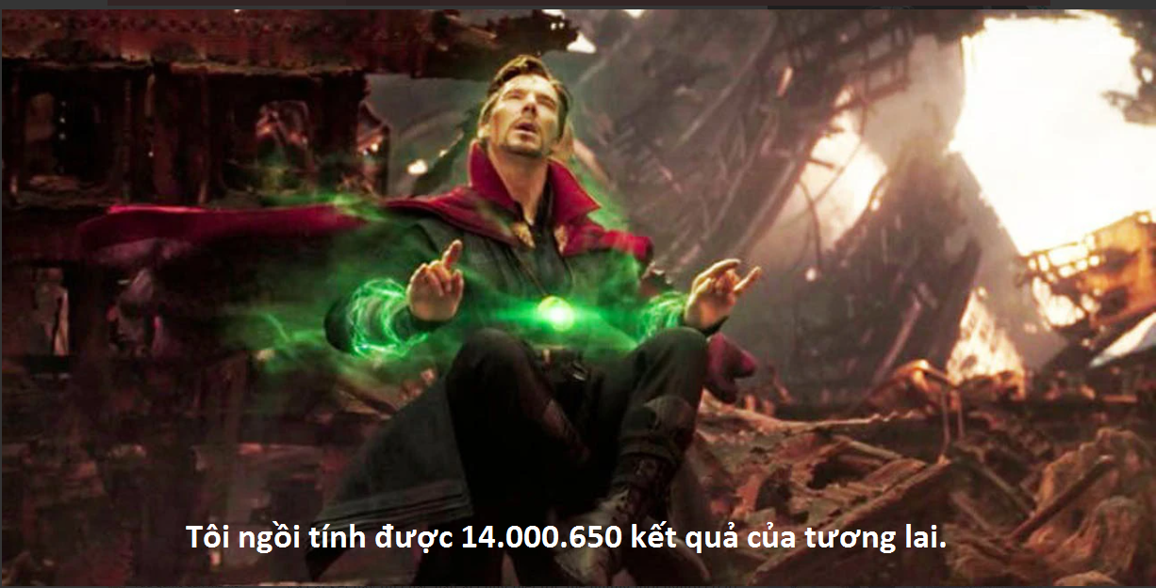
Trên phim:Trích đoạn phim Avengers: Endgame khi Docter tranger dự đoán tương lai

Slide 7
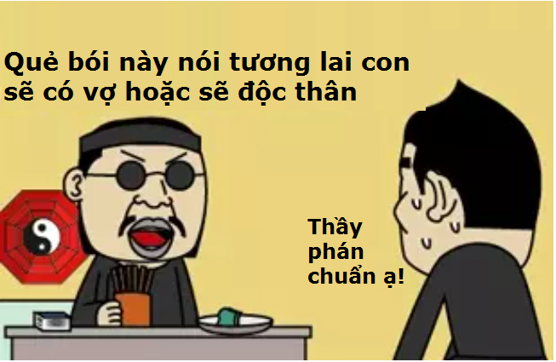
Khi đi coi bói hỏi về đường tình duyên

Slide 8
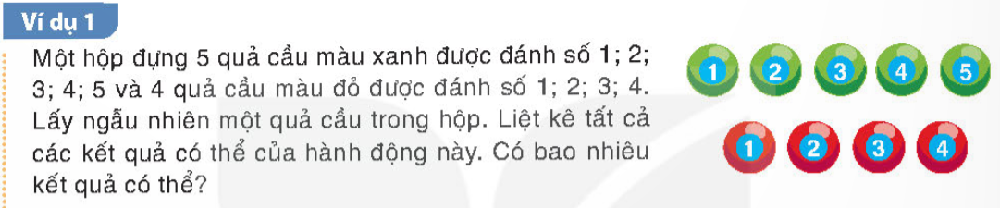
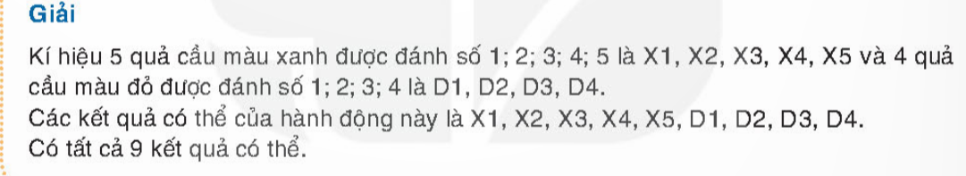

Slide 9
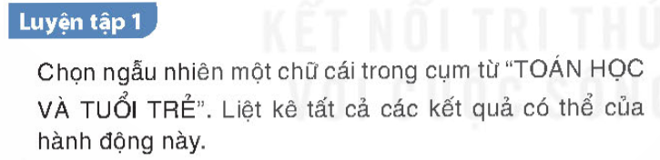
TOÁN HỌC VÀ TUỔI TRẺ
Các kết quả có thể có là: T; O; Ô; A; N; H; C; V; U; I; R; E
(Chú ý khi liệt kê không bị trùng lặp các kết quả)
Vậy có 12 kết quả có thể xảy ra.

Slide 10
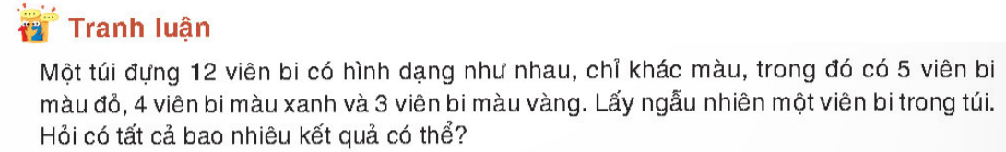
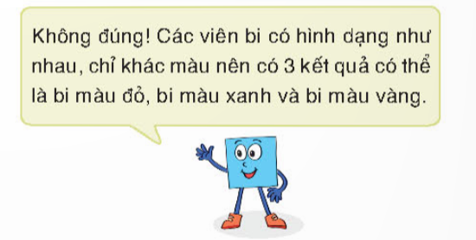
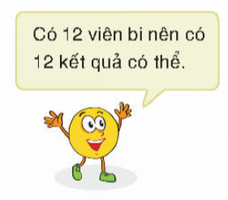
Bạn vuông đúng khi liệt kê kết quả không trùng nhau

Slide 11
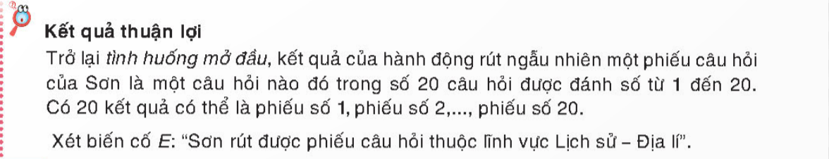
Các hiện tượng xảy ra trong cuộc sống, trong tự nhiên… gọi chung là biến có
Do có bốn phiếu thuộc lĩnh vực Lịch sử - Địa lí là câu hỏi từ 1 đến số 4, nên các kết quả để có thể để biến cố E xảy ra là:
Rút phiếu số 1
Rút phiếu số 2
Rút phiếu số 3
Rút phiếu số 4

Slide 12
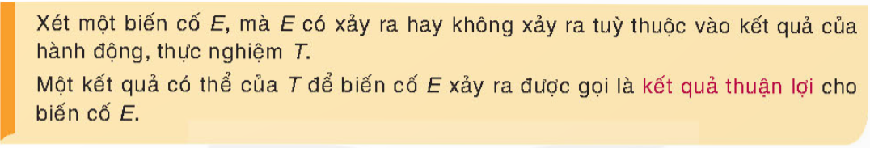
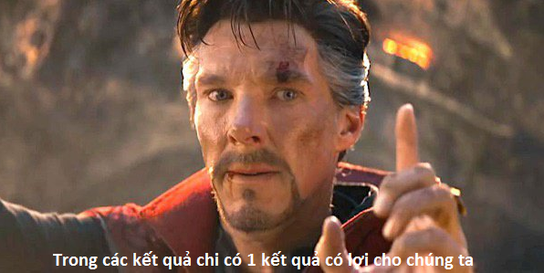
Trên phim:Trích đoạn phim Avengers: Endgame khi Docter tranger dự đoán kết quả thuận lợi

Slide 13
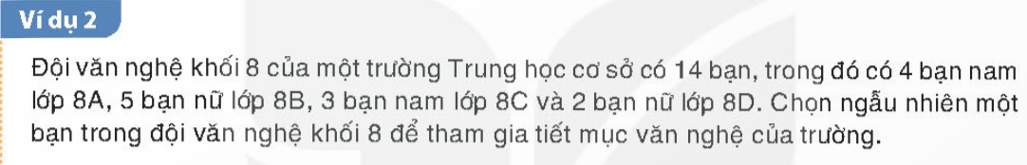
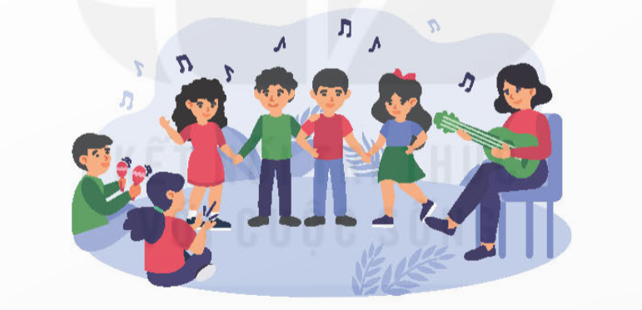
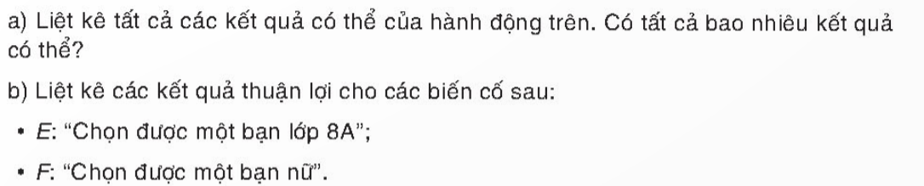

Slide 14
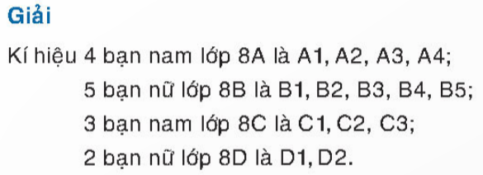

Slide 15


Slide 16
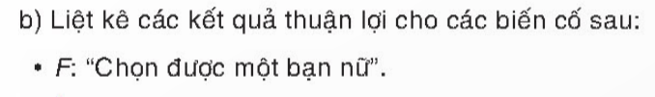

Slide 17
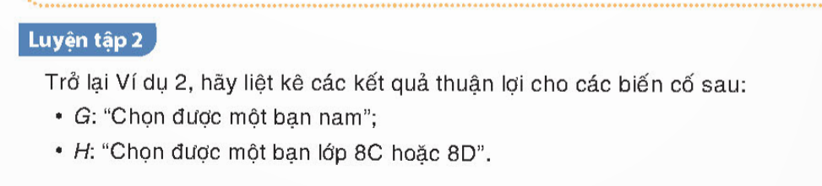
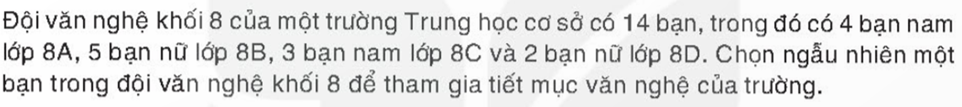
Kết quả thuận lợi cho biến cố G là:
A1, A2, A3, A4, C1, C2, C3
Kết quả thuận lợi cho biến cố H là:
C1, C2, C3, D1, D2

Slide 19
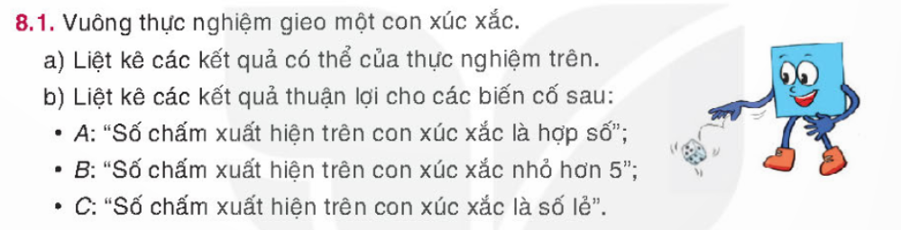
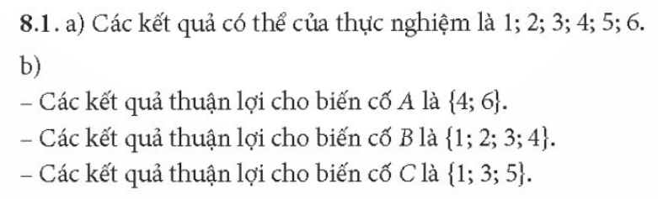

Slide 20
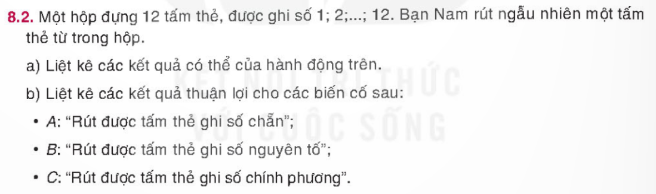
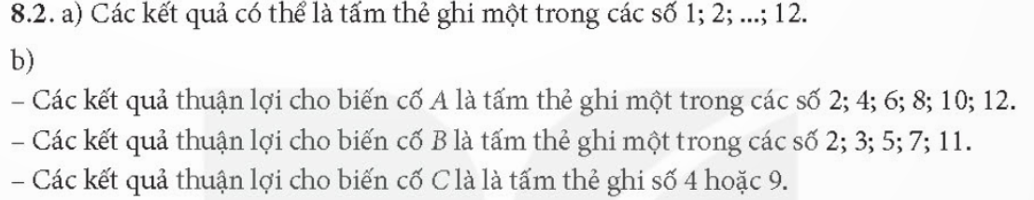

Slide 21
HƯỚNG DẪN VỀ NHÀ
1
Ghi nhớ kiến thức trong bài
2
Hoàn thành bài tập SGK, SBT
3
Chuẩn bị bài mới

